Slide 1

An overview of Database Management
Chapter 1

Slide 2
Today, Organizations Need...
Information to compete effectively
Information just to stay alive in the information age
Information organized in such a way that you can easily and quickly get to it
Information-processing tools that help you work with information

Slide 3
Applications of Database Systems
Supermarket:
bar code reader, price of the item, products database
Credit Card:
the purchases, credit limit, list of stolen or lost cards
Travel Agent:
holiday, flight and hotel details
University Library:
books, users and reservations

Slide 4
What you will learn
1 What is a database system ?
2 Why are database systems desirable?
3 Simple Operations on database
4 Components of the Database System
Types of data models
and the differences between them
Data Independence
7 Others

Slide 5
1 What is Database system?

Slide 6
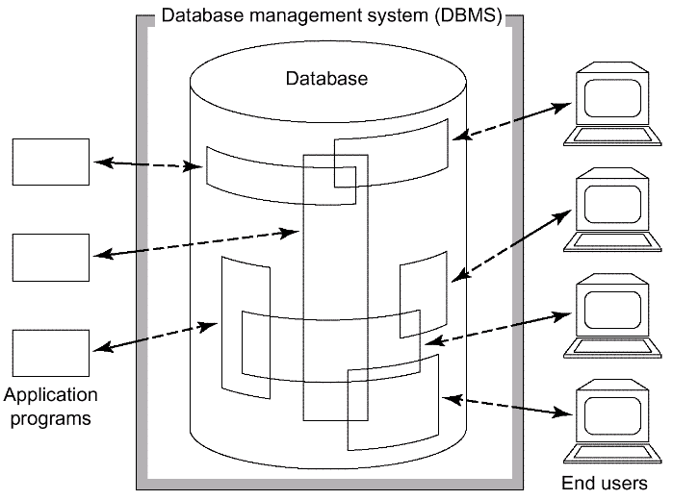
(1)
A database system is basically just a computerized record-keeping system.
Electronic filing cabinet
Fig. 1.4 Simplified picture of a database system

Slide 7
computerized record-keeping system
store information
allow users to retrieve and update that information on demand

Slide 8
(2)
A database system is a shared collection of logically related data (and a description of this data), designed to meet the information needs of an organization.
Data and information ?
Logical deals with how knowledge workers view their information needs, and includes such terms as:
  CHARACTER - our smallest unit of information.
  FIELD - group of related characters.
  RECORD - group of related fields.
  FILE - group of related records.
  DATABASE - group of logically associated files.
  DATA WAREHOUSE - information from many databases.

Slide 9
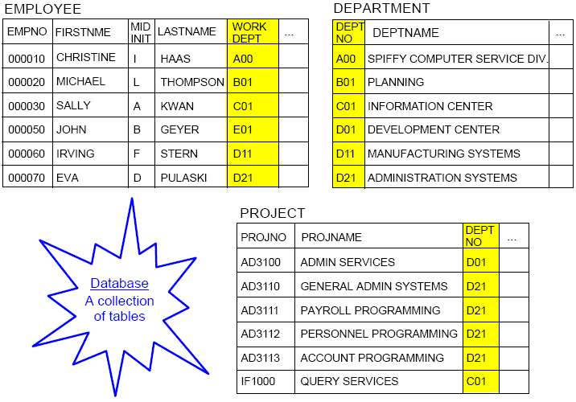

Slide 10
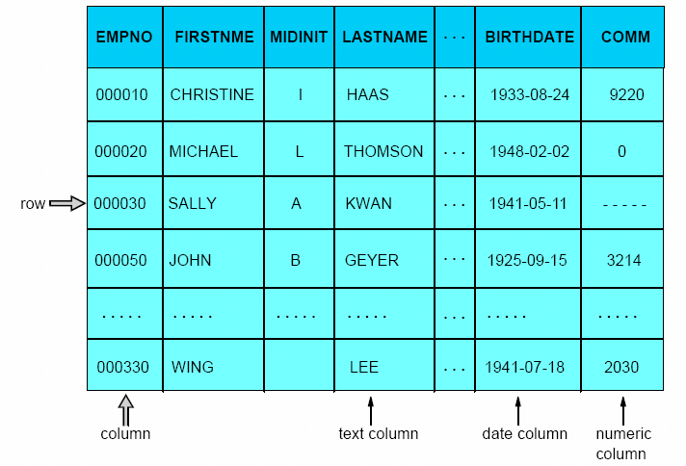
Relational Table: EMPLOYEE

Slide 11
Table : file
Rows: records
Columns : fields
Column data types: domain
：Primary key

Slide 12
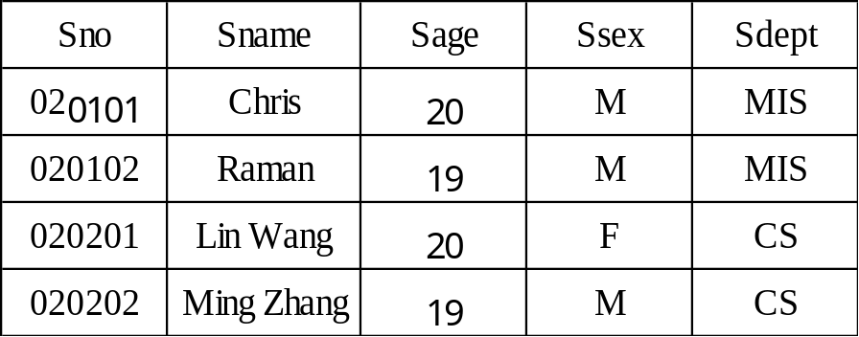
(3)
Student
  A database is a collection of persistent data that is used by the application systems of some given enterprise
  persistent data: be removed from the database only by some explicit request to the DBMS.
Enterprise examples:
  A manufacturing company
  A bank
  A hospital
  A university
  A government department
  A single individual with a small personal database
Data examples:
  Product data
  Customer data
  Patient data
  Student data
  Planning data
  Account data

Slide 13
(4)
A database system is really a collection of true propositions
Data is given facts, from which additional fact can be inferred.
A given fact is called true proposition by logician.

Slide 14
2 Why database?
From point of view of development of data management technology

Slide 15
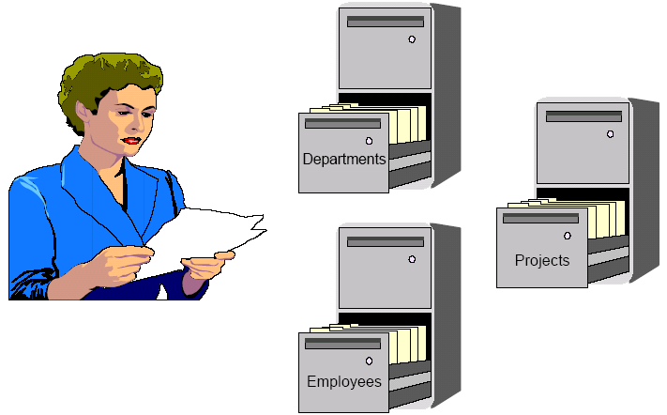
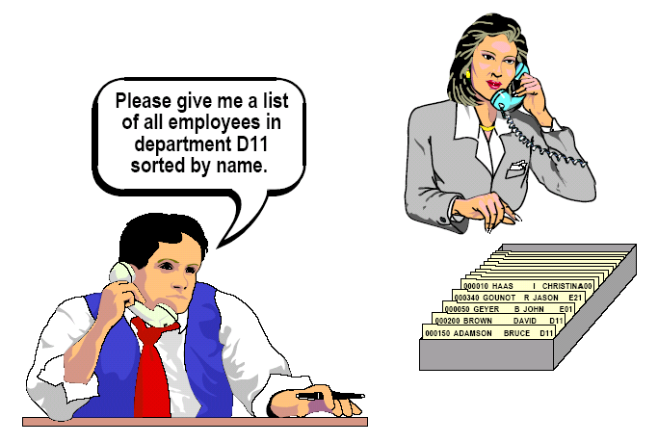
Computerless Data Storage

Slide 16
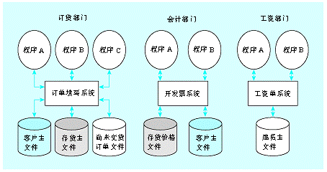
Computer Data Storage
Traditional File-Based approach
A file-based system is a collection of application programs that performs services for the end-users such as the production of reports, but each program defines and manages its own data.
Notes:
文件系统
时间：20世纪50年代后期~60年代中期 ，已有文件系统、磁盘等。
应用程序管理数据（应用程序不仅要规定数据的逻辑结构，而且要设计数据的物理结构，包括存储结构、存取方法、输入方式等）
数据的逻辑结构或物理结构发生变化后，必须对应用程序做相应的修改。
数据的存储结构包括有顺序存储方法、链接存储方法、索引存储方法和散列存储方法这四种。
存储器中常用的数据的存取方式为：顺序、直接、随机、相联存取。

Slide 17
Limitations:
  Data are separated and isolated
  Data are often duplicated
  Application programs are dependent on file formats
  Need to write a new program to carry out each new task
  E.g. get the balance of accounts whose balance are less than 1000
  Files are often incompatible with one another
  It is difficult to represent data in the user's perspectives
  Integrity problems
  Integrity constraints (e.g. account balance > 0) become part of program code, Hard to add new constraints or change existing ones
  It is difficult to impose security on data
  Concurrent access by multiple users
  Concurrent access needed for performance
  Uncontrolled concurrent accesses can lead to inconsistencies
    E.g. two people reading a balance and updating it at the same time
  Database systems offer solutions to all the above problems
Notes:
应用程序依赖于文件格式
文件处理系统中，文件和记录的物理格式通常是应用程序代码的一部分。
文件相互之间经常是不兼容的
文件的格式依赖于产生它们的语言或产品，这样文件不便于比较和合并

Slide 18
Computer Data Storage
The Database Approach
The database approach: considering the data, instead of the application programs, of major importance in the design of systems -- i.e. look first at the design of the application’s data and then write programs to process it!
application
program
application
program
application
program
Maintenance and
utility programs
DATABASE
Schemas
Schemas define the structure of records within the database
Maintenance and utility offer application-independent services, e.g. report generator.

Slide 19
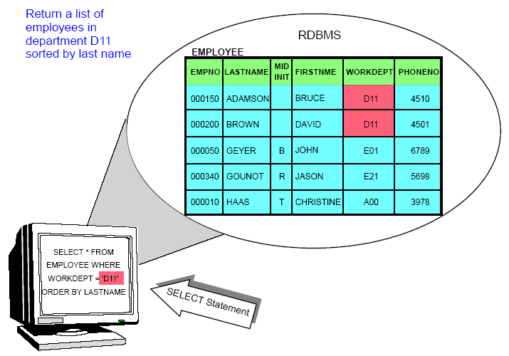
Asking for Information - RDBMS

Slide 20
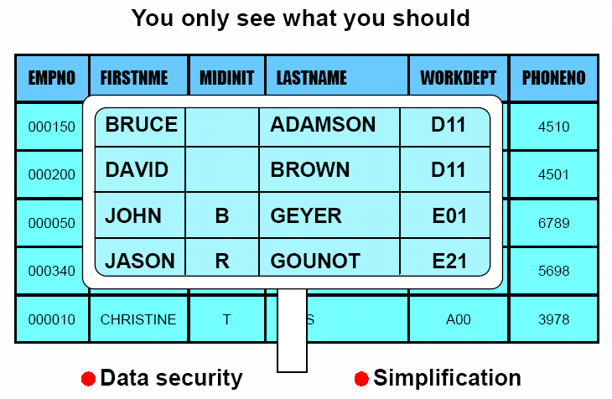
Benefits of the database approach
The data can be shared
Redundancy can be reduced
Inconsistent can be avoided propagating updates
Transaction support can be provided transaction is a logical unit of work
Integrity can be maitained (ensuring the data in database is correct)
redundancy→inconsistency +other incorrect
Security can be enforced
Conflicting requirements can be balanced
Standards can be enforced
standardizing data representation is desirable as an aid to data interchange or movement between systems
data naming and documentation standards ---data sharing and understandability

Slide 21
The advantages of a database system over file-based system
Compactness
Speed
Less drudgery
Current
Provides the enterprise with centralized control of its data-----overriding advantage
Notes:
数据库系统(DBMS)和文件系统相比，其根本差异在于：
应用程序是通过DBMS来访问数据库。应用程序员无需关心数据库中数据
的物理存储形式，对数据的操作是一种透明方式，这使得他们可将注意力集中在
重要的事情上。

Slide 22
3 Simple Operations on database (SQL)
File---
adding removing
Record---
Insert Delete Select Update
(SQL)

Slide 23
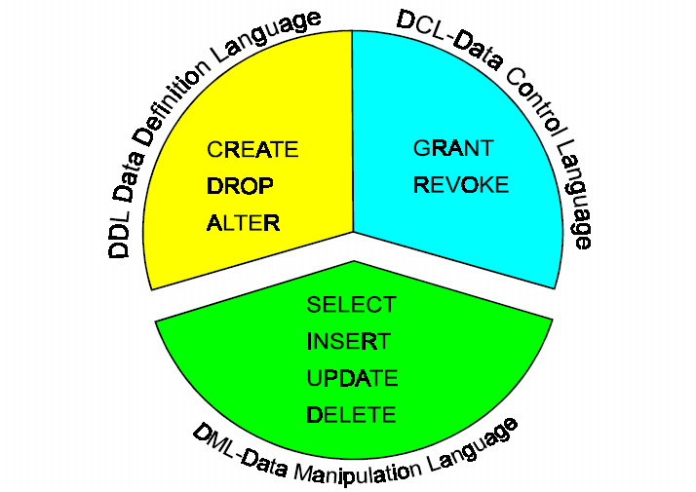
Structured Query Language--SQL
1986年10月，美国ANSI采用SQL作为关系数据库管理系统的标准语言(ANSI
X3. 135-1986)，后为国际标准化组织(ISO)采纳为国际标准。
SQL has become one of the most important elements of modern database technology. It is used very extensively by virtually all database systems and is a major vehicle in facilitating inter-database communication

Slide 24
DDL
DDL:Specification notation for defining the database
  E.g.
  create table account (
  account-number char(10),
  balance integer)

Slide 25
DML
Language for accessing and manipulating the data
  DML also known as query language
Two classes of languages
  Procedural – user specifies what data is required and how to get those data
  Nonprocedural – user specifies what data is required without specifying how to get those data
SQL is the most widely used non-procedural language

Slide 26
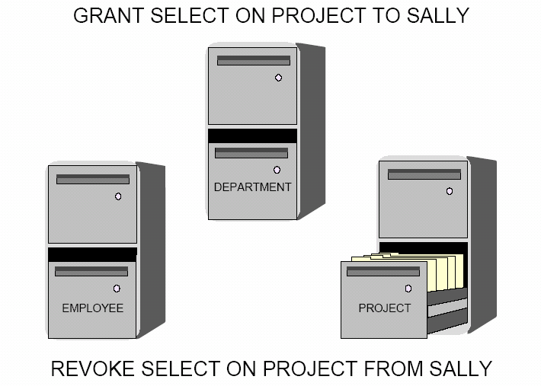
DCL

Slide 27
4 Components of the Database System
Data
Hardware Software
People
Machine
Bridge
Human

Slide 28
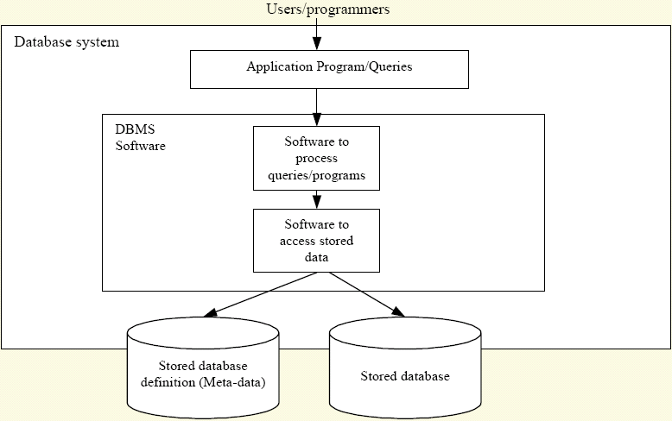
Database System

Slide 29
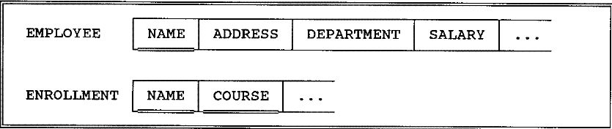
----Data
Data: refer to what is actually stored in the database
information refer to the meaning of that data as understood by some user.
  The terms “data” and “information” are treated as synonymous(同义的) in this book.
Fig. 1.5 The EMPLOYEE and ENROLLMENT files
Notes:
什么是数据(data)?
描述事物的符号记录称之为数据。
数据有各种形式(如文字、图形、图像等)，它们都可以经过数字化存入计算机。
数据的形式不能完全表达其内容，需要经过解释。所以数据和关于数据的解释是不可分的，数据的解释是指对数据含义的说明，数据的含义称为数据的语义，数据与其语义是不可分的。
Ex. (王明，男，21，计算机学院，99)

Slide 30
Single-user system is a system in which at most one user can access the database at any given time.
Muti-user system is a system in which many users can access the database at the same time.
Two assumptions in our book: multi-user system, data store in a single DB
The data in database is
Integrated.
(database can be thought of as a unification of distinct files with redundancy eliminated)
shared ⬄ personal or application-specific
persistent ⬄ ephemeral

Slide 31
----Hardware
Consisting of :
  magnetic disks, disk drives: store information (the secondary storage)
  Hardware processor(s) and associated main memory: running DBS software

Slide 32
----Software
Database Management System (DBMS).---the most important software
component
Eg., Sybase、Oracle、SQL Server、Informix、FoxBase、FoxPro、Access…
database package is used to refer to a DBMS implementation offered by a particular vendor
Application development tools
Design aids
Report writer
Transaction manager or TP monitor

Slide 33
Database Management System (DBMS) is the software that manages and controls access to the database -- an integrated part of our day-to-day life that often we are not aware we are using one.
A DBMS contains 5 software components:
DBMS engine
Data definition subsystem
Data manipulation subsystem
Application generation subsystem
Data administration subsystem
Notes:
链接：https://ac.nowcoder.com/questionTerminal/4a62a61a011943d88a044538122a469c?orderByHotValue=1&page=1&onlyReference=false
来源：牛客网
DBMS的五个重要的软件组成部分 ①DBMS引擎 是DBMS中最重要的部分，它接受来自其他各个DBMS子系统的逻辑查询请求，并将逻辑查询请求转换成其对应的物理形式，实际上对数据库和数据字典的存取感觉上就如同对它们在存储设备上进行的存取。 ②数据定义子系统 帮助人们在数据库中建立并维护数据字典，以及定义数据库的文件结构。 ③数据操作子系统 帮助用户增加、修改及删除数据库中的信息，并帮助用户在数据库中挖掘有价值的信息。 ④应用程序生成子系统 包含了用以帮助用户建立面向事务处理的应用程序 。工具包括：建立数据输入屏幕功能，为特定的DBMS选定程序设计语言，并利用程序设计语言为每个独立的DBMS建立一个公共的操作交互界面。 ⑤数据管理子系统 通过自身提供的备份与恢复工具、安全管理工具、最优化查询工具、并发控制和更新管理工具，帮助人们管理整个数据库环境。
你发SQL语句给数据库引擎， 数据库引擎解释SQL语句，提取出你需要的数据返回给你。因此，对访问者来说，数据库引擎就是SQL语句的解释器。

Slide 34
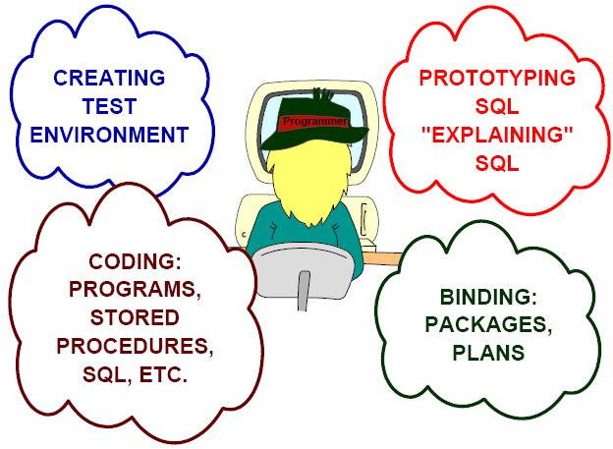
----Users
Application programmers
COBOL,PL/I,PB,JAVA…

Slide 35
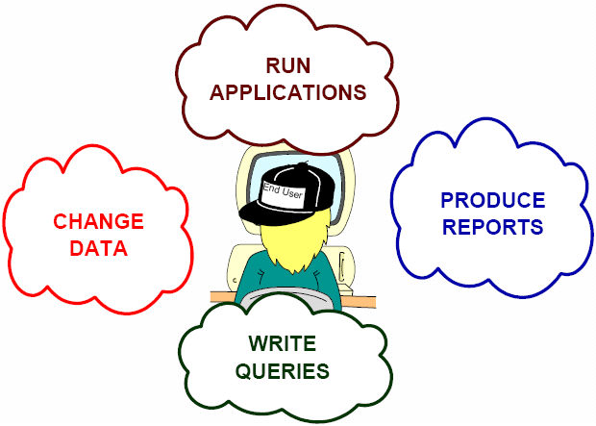
End user
interacting with system from online workstations or terminals.
access data by: online applications
inferface (Query language processor )
menu or forms-driven interfaces
command –driven interfaces

Slide 36
Database administrator(DBA)-- IT technician
1 responsible for implementing the data administrator's decisions.
2 create the actual database and to implement the technical controls needed to enforce the various policy decisions made by the data administrator.
DBA is responsible for administrating the DB and DB system in accordance with policies established by data administrator
Data Administrator (DA,数据管理员) --manager
1 decide what data should be stored in the database in the first place
2 establish policies for maintaining and dealing with that data once it has been stored.
Data administator –has central responsibility for data, understand the data and needs of enterprise

Slide 37
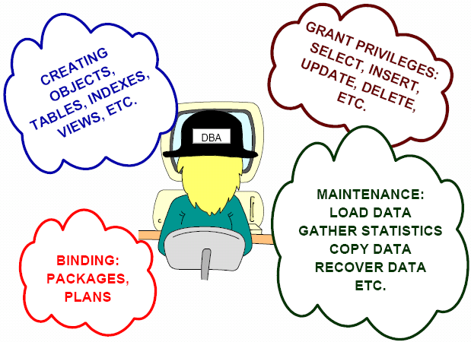
Database Administrator

Slide 38
5 Types of data models
and the differences between them

Slide 39
Data model
A data model is an abstract, self-contained, logical definition of the objects, operators and so forth. That together constitute the abstract machine with which users interact
the object allow us to model data structure
the operators allow us to model its behavior

Slide 40
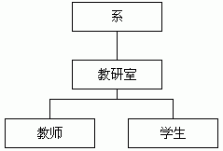
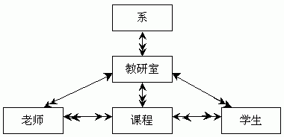
database system are categorized according to data structures and operators they present to the user
Types of data models
1 Hierarchical Model
such as IBM’s IMS
traversing points
2 Network Model
Limitations:
Complex programs have to be written to answer even simple queries
There is minimal data independence
There is no widely accepted theoretical foundation
Notes:
网状数据模型在计算机中是以链表的形式存储的。

Slide 41
3 Relational model
data is represented as rows in tables( it is a true proposition)
Operators are provided for operating on rows in tables
is based on logic and mathematics (Why so dominant?)
4 object/relational model such as DB2 and informix
5 object model entirely different such as Gemstone and Versant ODBMS
Others are ad hoc, relational model is based on formal logic

Slide 42
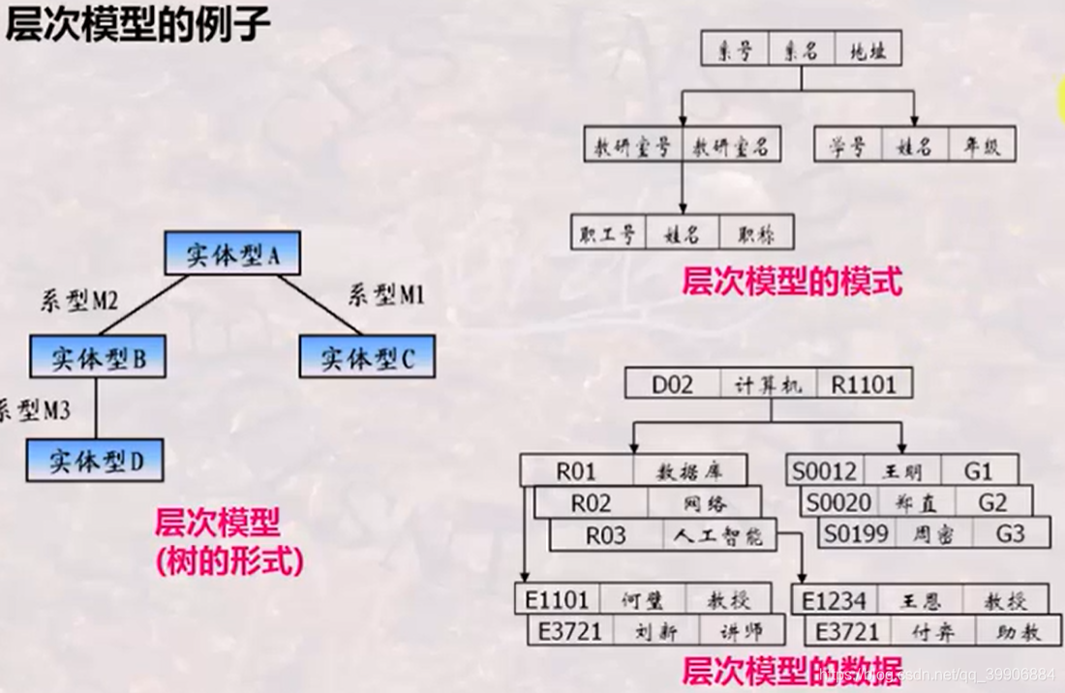
层次模型：
有且只有一个节点没有双亲节点，称为根节点；
根以外的其他节点有且只有一个双亲节点;
3.每个结点表示一个记录类型。
层次数据库系统只能处理一对多的实体联系。
层次结构采用关键字来访问其中每一层次的每一部分。

Slide 43
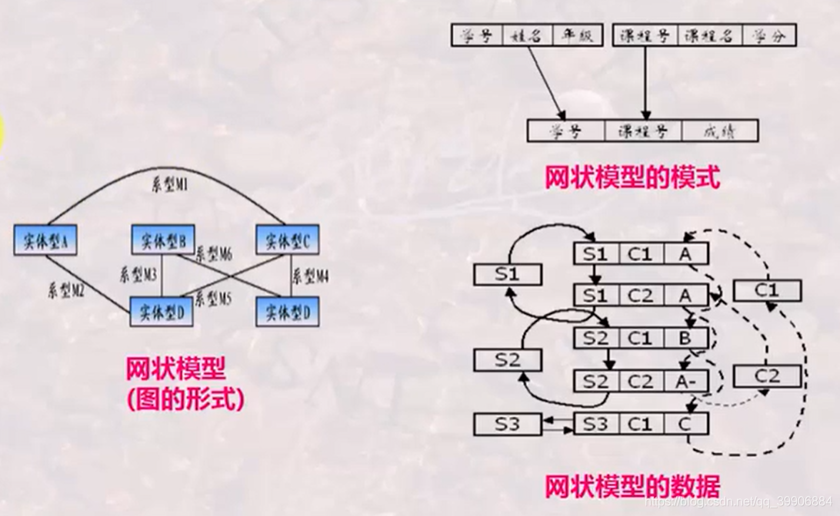
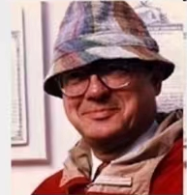
网状模型：
一个结点可以有多个双亲；
结点直接可以有多种联系。
具有多对多类型的数据组织方式。
用连接指令或指针来确定数据间的显式连接关系。
Notes:
关系模型以记录组或数据表的形式组织数据，以便于利用各种地理实体与属性之间的关系进行存储和变换，不分层也无指针，是建立空间数据和属性数据之间关系的一种非常有效的数据组织方法。
层次型、网状型和关系型数据库划分的原则是数据之间的联系方式。层次数据库是按记录来存取数据的；网状数据库是采用网状原理和方法来存储数据；关系型数据库是以行和列的形式存储数据。

Slide 44
应用发展要求实现数据模拟和行为模拟，传统数据库技术开始表现出明显不足：
(1)数据对象简单，只能检索一组记录和由同质记录共同组合的集合，无复杂的嵌套数据和复杂数据。
(2)对象之间的关系简单，不能实现实体间聚合、继承等复杂联系。
(3)一致约束不完全，只能预定时机检查。
(4)事务短寿，并发控制机制简单。
20世纪90年代来，在关系型数据库基础上，引入面向对象技术，从而使关系型数据库发展成为一种新型的面向对象关系型数据库。它始于工程和设计领域的应用，并且成为广受金融、电信和万维网应用欢迎的系统。它适用于多媒体应用以及复杂的、很难在关系DBMS里模拟和处理的关系。

Slide 45
面向对象的模型
采用面向对象的方法来设计数据库。面向对象的数据库存储对象是以对象为单位，每个对象包含对象的属性和方法，具有类和继承等特点。Jasmine就是面向对象模型的数据库系统。
面向对象数据模型的数据结构是非常容易变化的。对象模型没有单一固定的数据结构。编程人员可以给类或对象类型定义任何有用的结构，如链表、集合、数组等。此外，对象可以包含可变的复杂度，利用多重类型和多重结构。
对象模型可以用二维表来表示，称为对象表。但对象表是用一个类（对象类型）表定义的。一个对象表用来存储这个类的一组对象。对象表的每一行存储该类的一个对象（对象的一个实例），对象表的列则与对象的各个属性相对应。因此，在面向对象数据库中，表分为关系表和对象表，虽然都是二维表的结构，但却是基于两种不同的数据模型。
了解对象
对象是面向对象编程中重要概念，用对象来表示现实世界中的实体。一个学生、一门课程、一次考试记录都可以看作对象。每个对象包含一组属性和一组方法。
属性用来描述对象的状态、组成和特性，是对象的静态特征。一个简单对象如整数，其本身就是状态的完全描述，不需要其他属性，这样的对象称为原子对象。属性的值可以是复杂对象。一个复杂对象包含若干属性，而这些属性作为一种对象，又可能包含多个属性，这样就形成了对象的递归引用，从而组成各种复杂对象。
每一个对象都是其属性和方法的封装。用户只能见到对象封装界面上的信息，对象内部对用户是隐蔽的。封装的目的是为了使对象的使用和实现分开，使用者不必知道行为实现的细节，只需用消息来访问对象，这种数据与操作统一的建模方法有利于程序的模块化，增强了系统的可维护性和易修改性。
Notes:
面向对象的程序设计方法是目前程序设计中主要的方法之一，它简单、直观、自然，十分接近人类分析和处理问题的自然思维方式，同时又能有效地用来组织和管理不同类型的数据。

Slide 46
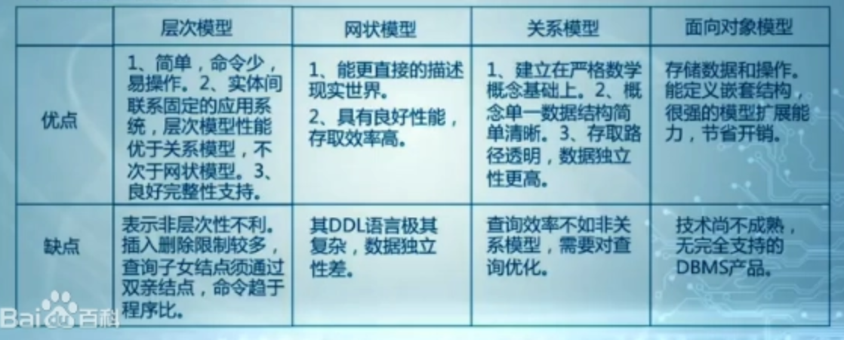
各模型优缺点
Notes:
优点
1、层次模型优点：数据结构比较简单清晰，数据库的查询效率高，提供了良好的完整性支持。
2、网状模型优点：能够更为直接地描述现实世界，具有良好的性能，存取效率较高。
3、关系模型优点：建立在严格的数学概念的基础上；概念单一，无论实体还是实体之间的联系都是用关系来表示。对数据的检索和更新结构也是关系；它的存取路径对用户透明，从而具有更高的独立性、更好的安全保密性，简化了程序员的工作。
面向对象数据模型的优点：
适合处理各种各样的数据类型。面向对象数据库适合存储不同类型的数据，如图片、声音、视频、文本、数字等。
(2) 提高开发效率。面向对象数据模型提供强大的特性，如继承、多态和动态绑定，这样允许用户不用编写特定对象的代码就可以构成对象并提供解决方案。有效地提高开发效率。
(3) 改善数据访问。面向对象数据模型明确地表示联系，支持导航式和关联式两种方式的信息访问，它比基于关系值的联系更能提高数据访问性能。
面向对象数据模型的缺点：
(1) 没有准确的定义。很难提供一个准确的定义来说明面向对象DBMS应建成什么样，这是因为该名称已经应用到很多不同的产品和原型中，而这些产品和原型考虑的方面可能不一样。
(2) 维护困难。随着组织信息需求的改变，对象的定义也要求改变，并且需移植现有数据库，以完成新对象的定义。当改变对象的定义和移植数据库时，它可能面临真正的挑战。
(3) 不适合所有应用。适合于需要管理数据对象之间存在复杂关系的应用，特别适合于特定的应用，如工程、电子商务、医疗等，但并不适合所有应用，当用于普通应用时，其性能会降低并要求很高的处理能力。

Slide 47
An implementation of a data model
---- is a physical realization on a real machine of the components of the abstract machine that together constitute that model
The model is what users have to know about
but the implementation is what users do not have to know about.
the distinguish of model and implementation is a special case of Logical and physical.
Gap between database principle（ought to be) and database practice( actually are)

Slide 48
6 Data Independence

Slide 49
Logical Data Independence
Physical Data Independence
  Change the data physical representation and access technique without affecting the application.
  Data physical representation:how the data is physically represented in storage
    Eg1. EMPLOYEE file:
    indexed on its "employee name" field
    Eg2. SALARY field of EMPLOYEE file:decimal or binary
  Data access technique: how the data is physically accessed

Slide 50
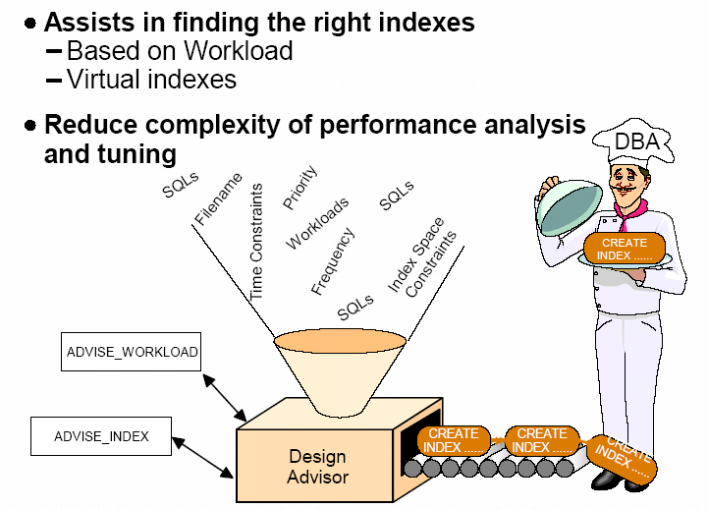
Index

Slide 51
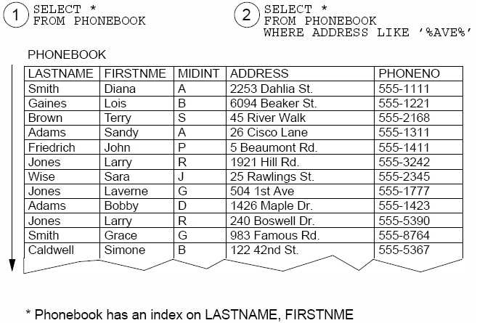
10. Database Administrator(Cont.)
Relation Scan

Slide 52
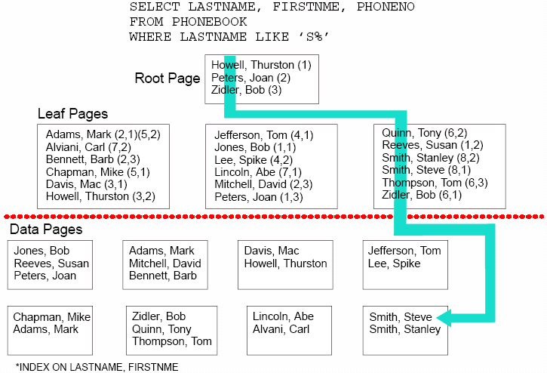
10. Database Administrator(Cont.)
Index-Only Access
Relation Scan

Slide 53
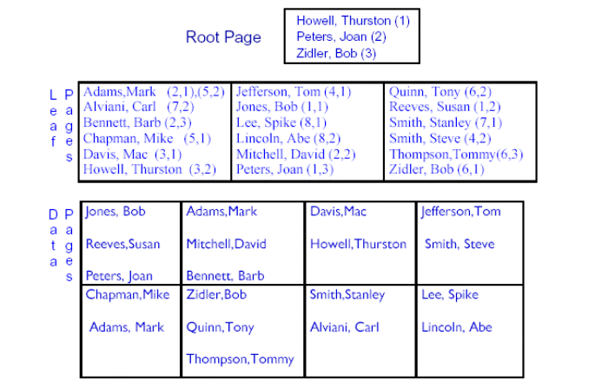
Non-Clustered index

Slide 54
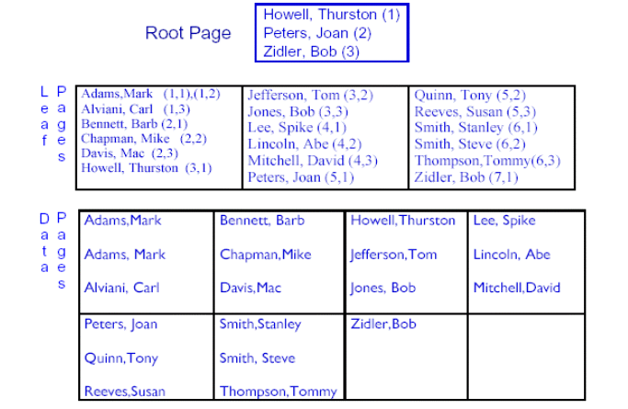
Clustered index

Slide 55
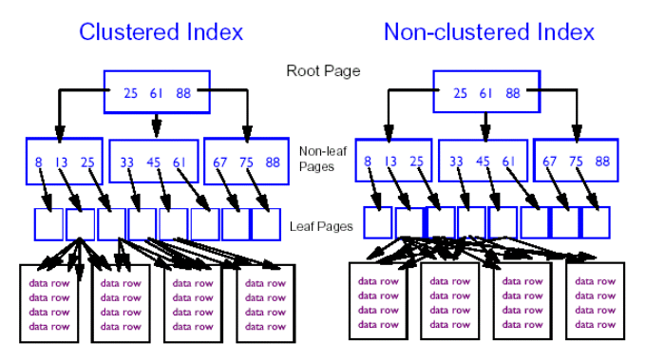
Clustered and Non-Clustered Index Access

Slide 56
Data-independence is a major objective for Database system
For the following two reasons:
Different applications will require different views of the same data
The DBA must have the freedom to change the physical representation or access technique in response to changing requirements without having to modify existing applications.
eg:new kinds of data,new standards,application priorities,new storage devices………year 2000
Data-independence can be defined as the immunity of applications to change in physical representation and access technique
Notes:
计算机2000年问题，又叫做"千年虫"、"电脑千禧年千年虫问题"或"千年危机"。缩写为"Y2K"。是指在某些使用了计算机程序的智能系统(包括计算机系统、自动控制芯片等)中，由于其中的年份只使用两位十进制数来表示，因此当系统进行(或涉及到)跨世纪的日期处理运 算时(如多个日期之间的计算或比较等)，就会出现错误的结果，进而引发各种各样的系统功 能紊乱甚至崩溃。因此从根本上说千年虫是一种程序处理日期上的bug(计算机程序故障)，而非病毒。
广泛地讲，"千年虫"还包括以下两个方面的问题:一个是在一些计算机系统中，对于闰年的计算和识别出现问题，不能把2000年识别为闰年，即在该计算机系统的日历中没有2000年2月29日这一天，而是直接由2000年2月28日过渡到了2000年3月1 日;另一个是在一些比较老的计算机系统中，在程序中使用了数字串99(或99/99等)来表示文件结束、永久性过期、删除等一些特殊意义的自动操作，这样当1999年9月9日(或1999年4 月9日即1999年的第99天)来临时，计算机系统在处理到内容中有日期的文件时，就会遇到99或99/99等数字串，从而将文件误认为已经过期或者将文件删除等错误操作，引发系统混乱甚至崩溃等故障。
"千年虫"问题的根源始于60年代。当时计算机存储器的成本很高，如果用四位数字表示年份，就要多占用存储器空间，就会使成本增加，因此为了节省存储空间，计算机系统的编程人员采用两位数字表示年份。随着计算机技术的迅猛发展，虽然后来存储器的价格降低了， 但在计算机系统中使用两位数字来表示年份的做法却由于思维上的惯性势力而被沿袭下来， 年复一年，直到新世纪即将来临之际，大家才突然意识到用两位数字表示年份将无法正确辨识公元2000年及其以后的年份。1997年，信息界开始拉起了"千年虫"警钟，并很快引起了全球关注。

Slide 57
Stored representation of data
Representation of numeric data:
  decimal, character string,… (base,scale,mode,precision)
Representation of character data:
  several distinct coded character sets—e.g., ASCII(American Standard Code for Information Interchange, EBCDIC(Extended Binary Coded Decimal Interchange Code) , Unicode（统一码、万国码、单一码、标准万国码）.
Units for numeric data:
  inches/centimeters
Data coding:
  (part color="Red" or "Blue" or "Green" ...)
  1 = "Red," 2 = "Blue," ...

Slide 58
Stored representation of data
Data materialization: constructing an occurrence of the logical field from the corresponding stored field occurrence and presenting it to the application
Direct:
single stored field instance
logical field
application
Indirect:
several stored field instance
computation
logical field
application

Slide 59
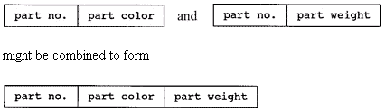
Stored representation of data
Structure of stored records:
  Two existing stored records might be combined into one.
  a single stored record type might be split into two.

Slide 60
Stored representation of data
Structure of stored files :
  A given stored file can be physically implemented in storage in a wide variety of ways.
  a single disk
  several different device
  one or more indexes ,one or more embedded pointer chains (or both)
  some hashing scheme
DBA choose the stored representation of data.
Won’t affect applications, but performance

Slide 61
Physical data independence
Physical data independence：DBA make changes the stored representation of data while the data as seen by applications does not change.
Basic way to provide data independence :
  three-level architecture

Slide 62
7 Others……

Slide 63
When not to use a database system?
DBMS requires additional overhead!
  High initial investment in hardware, software and training.
  Overhead for providing security, concurrency control, recovery and integrity functions.
There are still a lot of applications that use files.
  The database and application are simple, well-defined, and not expected to change -- usually dealing with small size of data (better either in a file or main memory!)
  There are stringent real-time requirements for some programs that may not be met because of DBMS overhead.
  Multiple-user access to data is not required.

Slide 64
The major events
in the database systems history
1961 The first generalized DBMS-GEs IDS by Bachman
1967：IBM 开发出ICS/DL/I，信息控制系统与数据语言/界面，这是阿波罗（Apollo）项目的分级数据库。ICS随后变 成了IMS，信息管理系统，与IBM的System360主机整合到一起。
1970 The relational model is developed by Codd at IBM research Lab
1975 Entity-Relationship (ER) model introduced by Chen
Research projects: System R (IBM), INGRES (UCberkeley),System2000(UT-austin)
80’s and 90’s
  Micro-DBMS family: Dbase, Foxpro, Access
  Mainframe DBMS: DB2
  Client-server DBMSs: ORACLE, Sybase, SQL server…
The System R project at IBM (1970s) led to two major developments:
1, SQL,
2,Commercial relational DBMS products (1980s) such as DB2 and SQL/DS from IBM and ORACLE from ORACLE
Notes:
1961年：通用电气着手开发Integrated Data Store（IDS，集成数据存储）。通常来讲，IDS被认为是第一个“完全的”数据库。在今天的NoSQL数据库出现的数十年以前，IDS所做的就是如今NoSQL和大数据的工作。
1967：IBM 开发出Information Control System and Data Language/Interface（ICS/DL/I，信息控制系统与数据语言/界面），这是阿波罗（Apollo）项目的分级数据库。ICS随后变 成了Information Management System（IMS，信息管理系统），与IBM的System360主机整合到一起。
1970年：IBM研究员埃德加•科德（Edgar Codd）发表题为《大型共享数据库的关系模型》（A Relational Model of Data for Large Shared Data Banks）论文，建立了关系型数据库所使用的数学基础。
1973年：大卫•伍利（David R. Woolley）开发出了PLATO Notes，用一个文本文件作为报错系统的数据存储方式。PLATO Notes对随后Lotus Notes的出现形成了影响。
1974 年：IBM着手开发System R，将科德的关系型数据库模型变成了现实，首次使用了SQL（结构化查询语言），随后这个系统演变成了商业化产品IBM DB2。在科德研究的启发下，伯克利大学的学生迈克尔•斯通布雷克（Michael Stonebraker）和尤金•王（Eugene Wong）开始开发INGRES，它随后成为了PostGreSQL、Sybase及其他许多关系型数据库的基础。
1979年：第一个公开可用版本的Oracle数据库发布。
1984年：雷•奥兹（Ray Ozzie）成立Iris Associates，创造了一个受PLATO Notes启发的组合件系统。
1988年：由文件数据库提供支持的Lotus Agenda发布。
1989年：Lotus Notes发布。
1990年：Objectivity发布了期间对象数据库。
1991年：Key-value类型数据库Berkeley DB发布。
2003年：Live Journal开放最初版本Memcached的源码。
2005年：达米安•卡茨（Damien Katz）开放CouchDB源码。
2006年：Google发表BigTable论文。
2007年：亚马逊发表Dynamo论文。10gen开始编制MongoDB代码。Powerset开放BigTable clone克隆版Hbase的源码。
2008年：Facebook开放Cassandra源码。
2009年：科技博客ReadWriteWeb提出一个问题：“关系型数据库是否已注定灭亡？” Redis发布。首次NoSQL会议在旧金山召开。
2010年：Memcached项目的一些负责人与社交游戏公司Zynga开放Membase源码。

Slide 65
  1979年：第一个公开可用版本的Oracle数据库发布。
1984年：雷•奥兹（Ray Ozzie）成立Iris Associates，创造了一个受PLATO Notes启发的组合件系统。
1988年：由文件数据库提供支持的Lotus Agenda发布。
  1989年：Lotus Notes发布。
  1990年：Objectivity发布了期间对象数据库。
  1991年：Key-value类型数据库Berkeley DB发布。
  1991：W.H.Inmon发表了《构建数据仓库》。
2003年：Live Journal开放最初版本Memcached的源码。
2005年：达米安•卡茨（Damien Katz）开放CouchDB源码。
  2006年：Google发表BigTable论文。
2007年：亚马逊发表Dynamo论文。10gen开始编制MongoDB代码。Powerset开放BigTable clone克隆版Hbase的源码。
2008年：Facebook开放Cassandra源码。
2009年：科技博客ReadWriteWeb提出一个问题：“关系型数据库是否已注定灭亡？” Redis发布。首次NoSQL会议在旧金山召开。
2010年：Memcached项目的一些负责人与社交游戏公司Zynga开放Membase源码。

Slide 66
Group(Semester) project- section 1
Survey and describe database requirements of an organization (company, enterprise or department), briefly introduce its background,
  If they have information systems?
  If YES, how to use information systems? What roles that database are playing?
  If NO, is there any plan to implement a database system, in which what functions that database will have ?
  Describe main business processes of the surveyed object.

